Slide 1
The physics of vicsek model Francesco Ginelli. Eur. Phys. J. Special Topics 225, 2099–2117 (2016)

Slide 2
Vicsek 模型介绍
相图和相变
长程有序
巨粒子数涨落

Slide 3
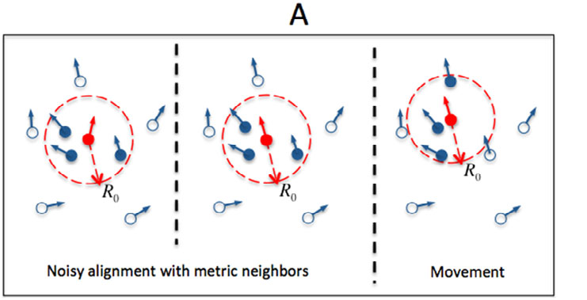
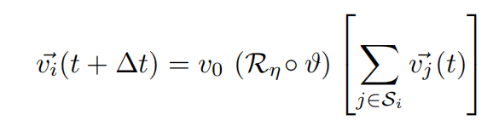

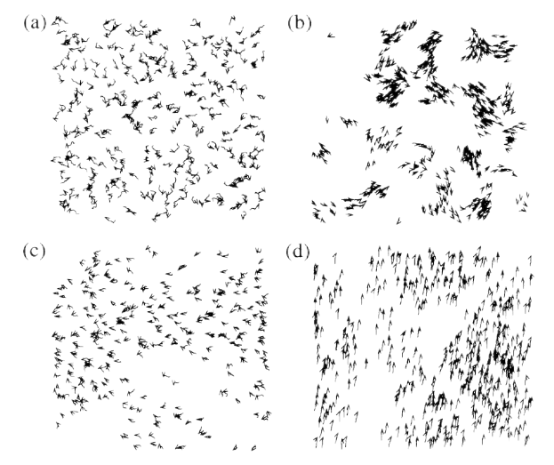

Vicsek模型
是归一化操作符，
是围绕目标向量做参数分布的随机旋转

Slide 4


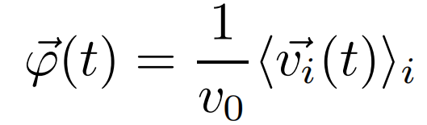



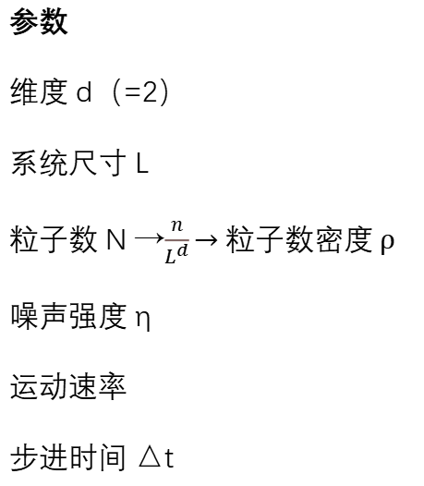
参数
维度 d（=2）
系统尺寸 L
粒子数 N →$\frac{n}{L^{d}}\text{→} 粒子数密度 \text{ρ}$
噪声强度 η
运动速率
步进时间 △t
总能选取合适的时间和空间度量使得△t=1，r=1
半径 r
序参量：
控制参量：噪声强度 η ，粒子数密度 $\text{ρ}$，运动速率

Slide 5
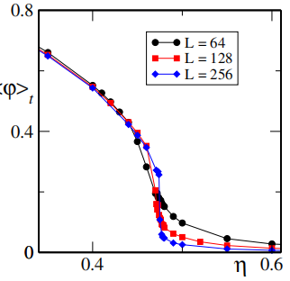
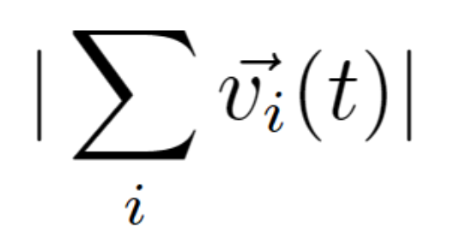

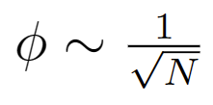



相分离和相图
高噪声下：
由中心极限定理可得：
→
低噪声下 (
):

Slide 6
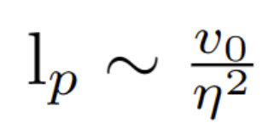
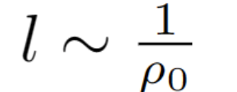


从信息的传播的角度，对齐相互作用起传递信息的作用，噪声起破坏信息的作用，如果信息能在粒子间传播，那么就能形成长程有序。
对齐相互作用
vs
噪声
自推进粒子持续长度(SPP persistence length)
把粒子的对齐理解成一种碰撞，有平均自由程
开始向有序相转变时：
可得：

Slide 7
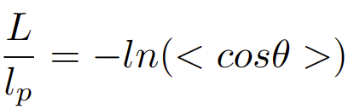

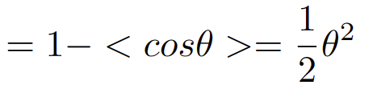


本末倒置的推导
而
有

Slide 8
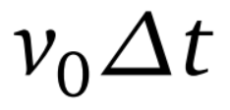
相变类型
现在比较公认的是，相变类型受到以下几种因素影响：
噪声产生的方式：外部噪声还是内部噪声
相互作用方式：度量相互作用还是拓扑相互作用
和相互作用半径R的大小关系

Slide 9
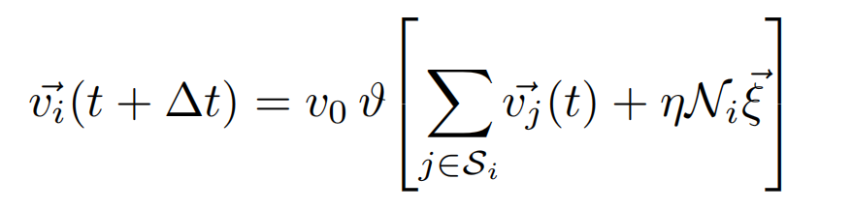
噪声产生方式
内部噪声(角度噪声）：二级相变
（小速度下）
外部噪声（矢量噪声）：一级相变
Grégoire G, Chaté H. Onset of collective and cohesive motion[J]. Physical review letters, 2004, 92(2): 025702.
Aldana M, Dossetti V, Huepe C, et al. Phase transitions in systems of self-propelled agents and related network models[J]. Physical review letters, 2007, 98(9): 095702.
Aldana M, Larralde H, Vázquez B. On the emergence of collective order in swarming systems: a recent debate[J]. International Journal of Modern Physics B, 2009, 23(18): 3661-3685.

Slide 10
相互作用类型
度量相互作用：选取距离自身R范围内的粒子作为近邻 二级相变
拓扑相互作用：选取固定N个粒子作为近邻，每一步都是这N个粒子
一级相变
Ginelli, F. & Chaté, H. Relevance of metric-free interactions in flocking phenomena. Phys. Rev. Lett. 105, 168103 (2010).

Slide 11
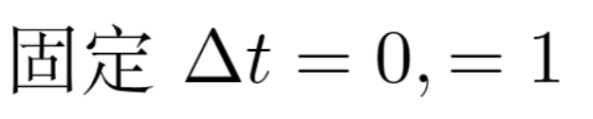
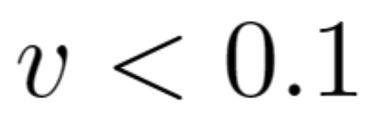
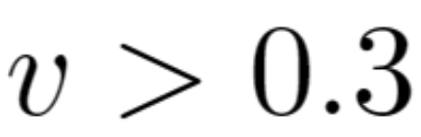
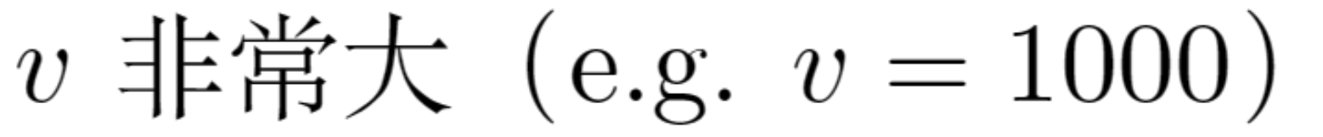
和相互作用半径R的大小关系
二级相变
一级相变
二级相变
Nagy M, Daruka I, Vicsek T. New aspects of the continuous phase transition in the scalar noise model (SNM) of collective motion[J]. Physica A: Statistical Mechanics and its Applications, 2007, 373: 445-454.

Slide 12
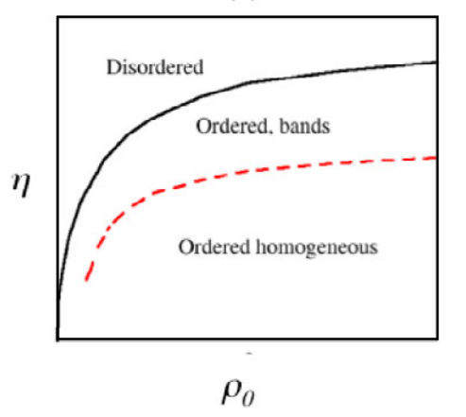
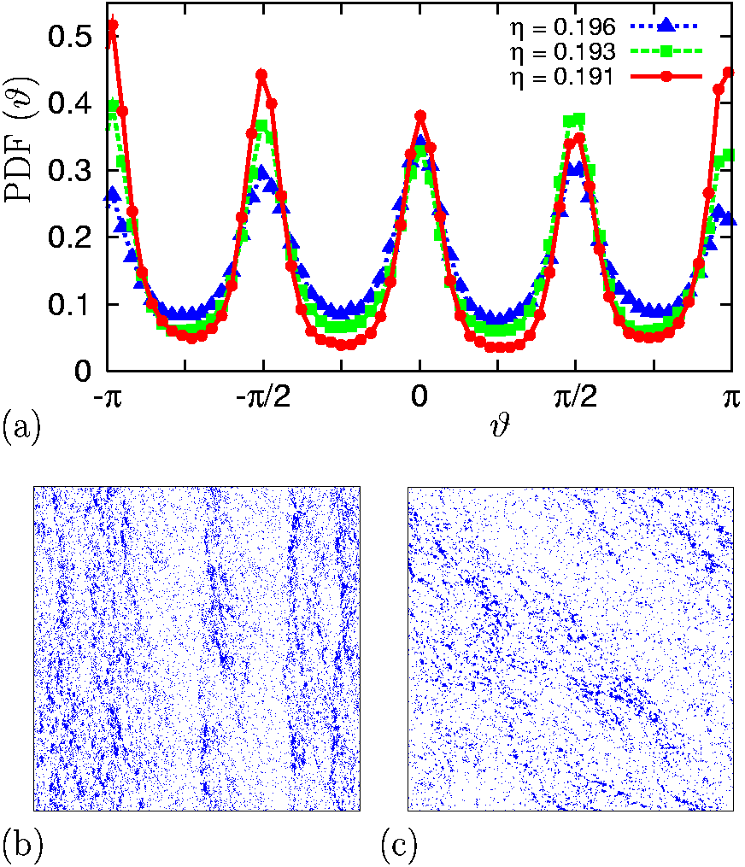
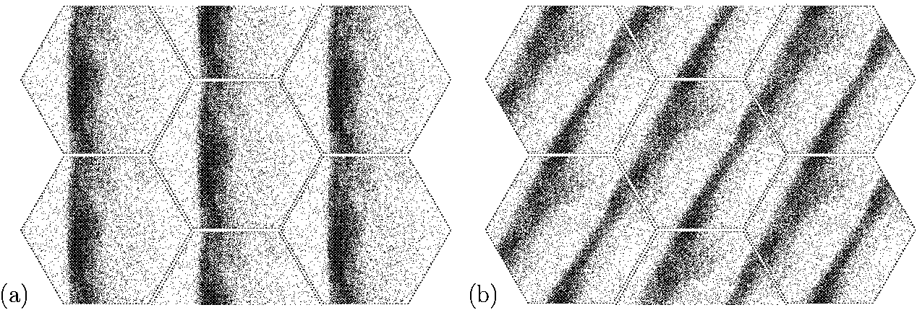
“一级相变”
旅行带的方向取决于边界的对称性
vicsek等人认为旅行带的形成并不是系统的固有属性，而是周期性边界条件的人为因素
在总结中说边界条件的存在，使得我们无法得出关于大速度状态下的物理状态的任何结论

Slide 13
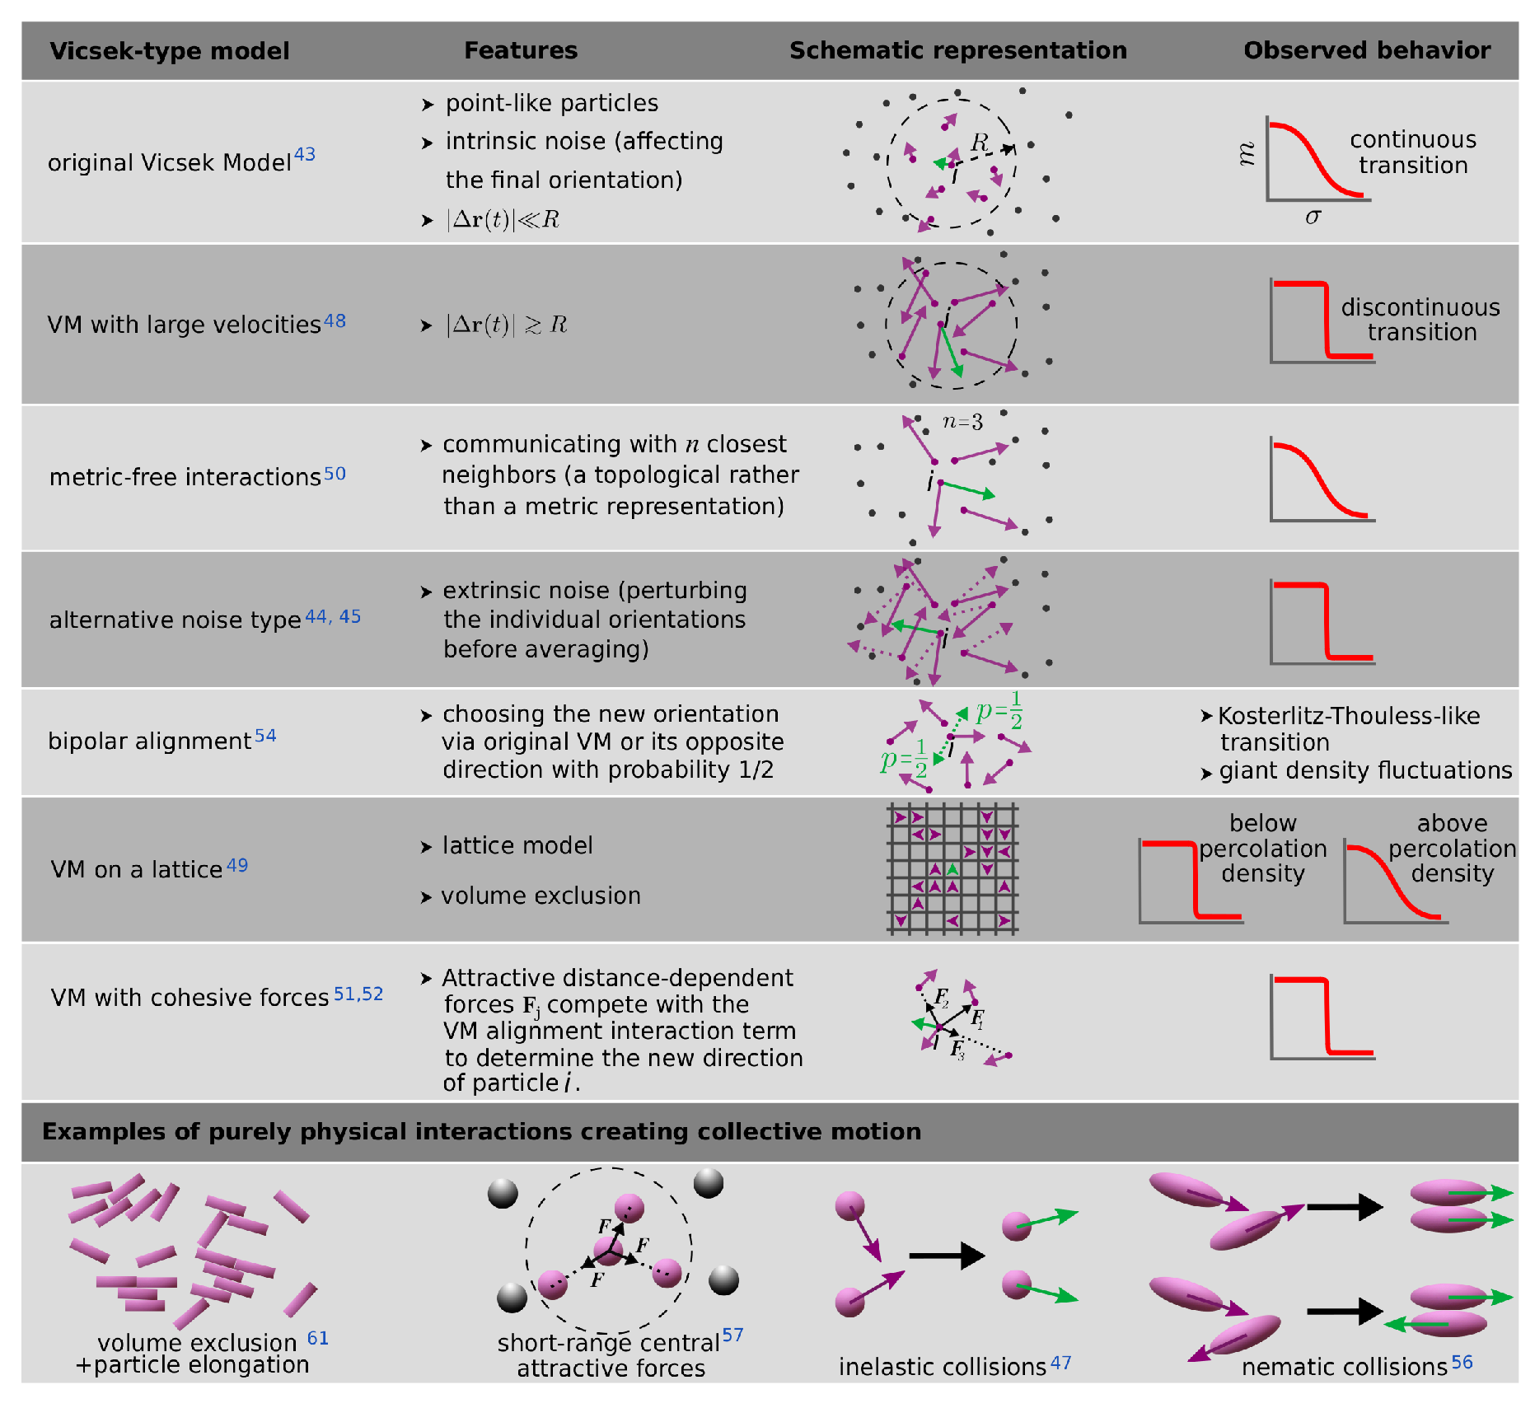
Shaebani M R, Wysocki A, Winkler R G, et al. Computational models for active matter[J]. Nature Reviews Physics, 2020, 2(4): 181-199.

Slide 14
Mermin-Wagner 定理指出：在二维空间中打破连续对称的系统都不能实现长程序
长程有序
xy模型不存在长程序，相变类型是KT相变
Vicsek模型具有长程序
Mermin-Wagner 定理只适用于平衡态，而vicsek模型不是平衡态，粒子在移动
Vicsek模型中粒子的移动能力是如何击败Mermin Wagner定理的？

Slide 15

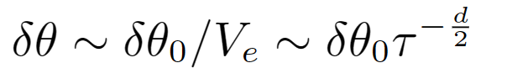





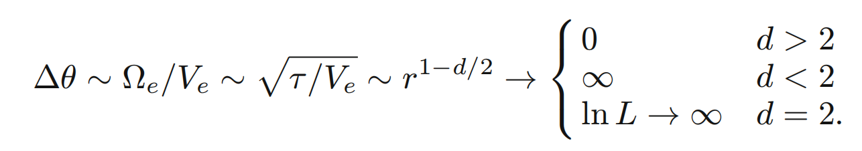
XY模型（d维）
晶格上所有的自旋都是同一个方向，除了一个“mistaken”自旋，和其他自旋相差 ，周围的自旋会去“iron it out”，如果这个“mistake”能够影响到无穷远处的自旋，说明一个小扰动就能破坏长程序，长程序就不存在了
在晶格中，这种传播机制是扩散型的
→
→
噪声波动会不断造成局部误差（error），每个自旋的误差和时间成正比
总误差
由中心极限定理
每个自旋的误差

Slide 16
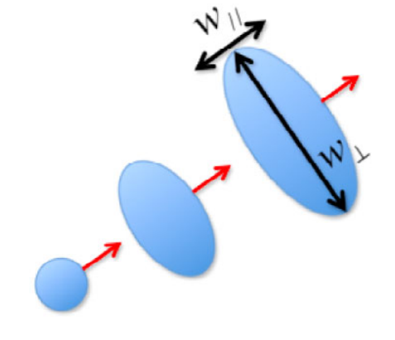
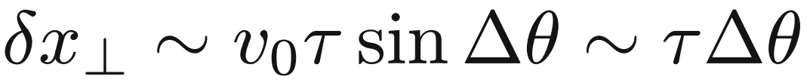
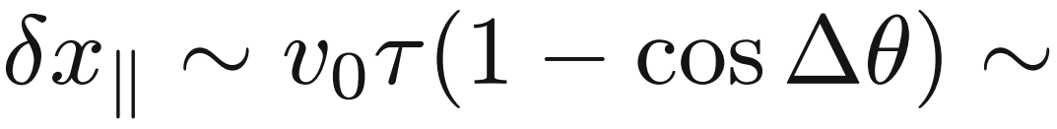
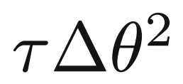
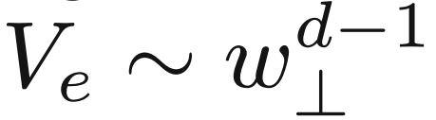
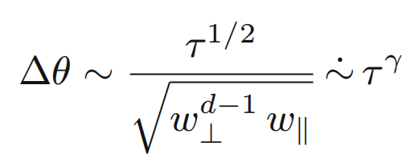
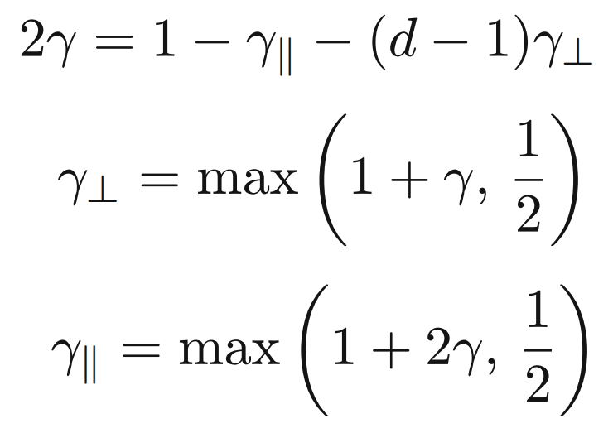
Vicsek模型

Slide 17
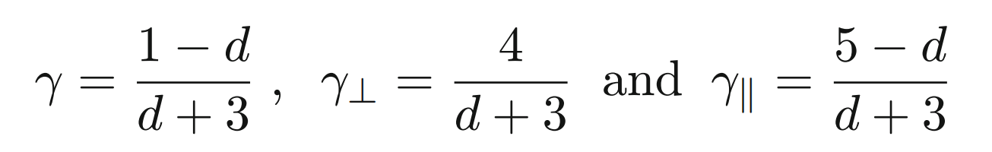

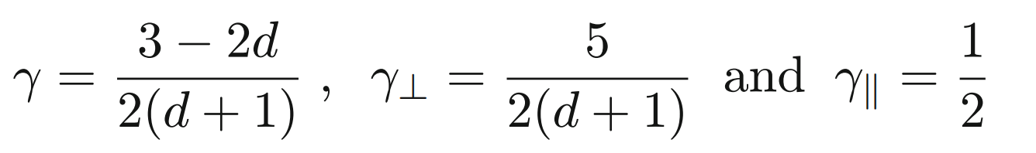
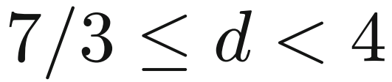
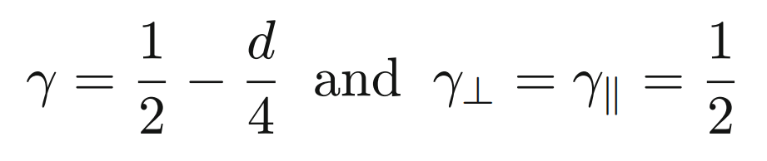


（1）
（2）
（3）
Toner&Tu用水动力学重整化群计算表明：
因此 (1) 式无效 , (2) 式定义域扩充到d<4

Slide 18
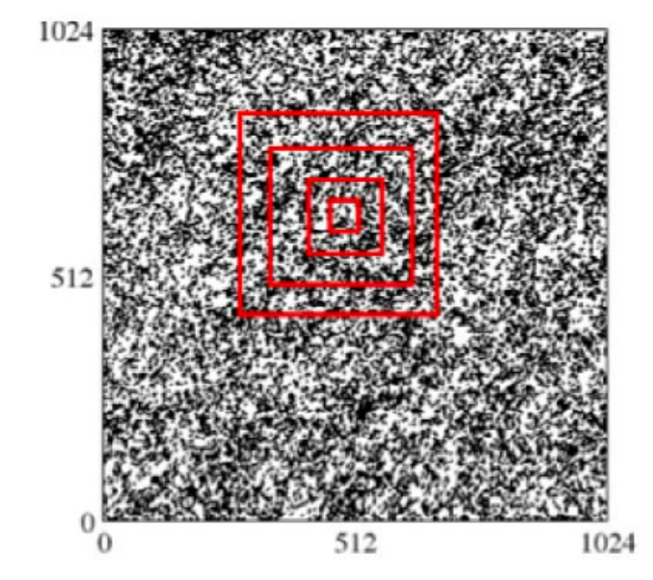

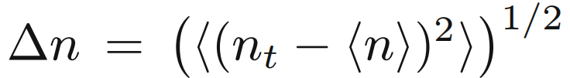

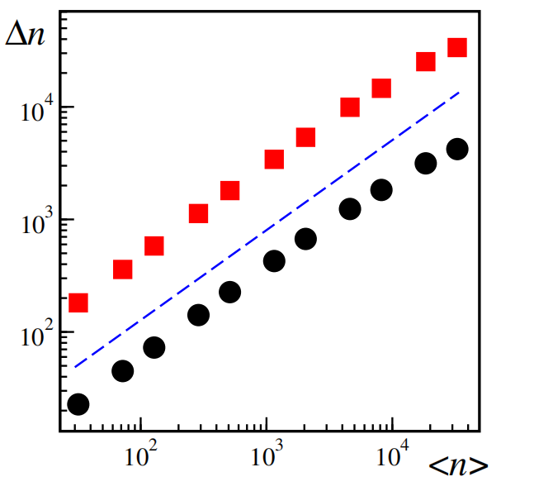
巨粒子数涨落
中心极限定理里，α=0.5
在vicsek模型的有序相中， α=0.8
（因为存在长程关联）

Slide 19

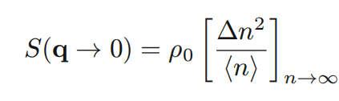



密度关联函数-结构因子-粒子数波动
结构因子
将Toner-Tu方程在系统有序相的稳态附近做线性展开，可以算出结构因子
结构因子和粒子数波动有关系
可以算出

Slide 20
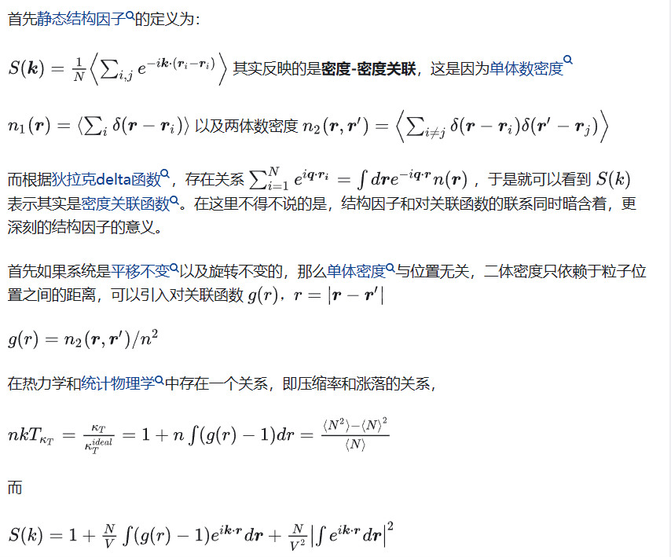

Slide 21
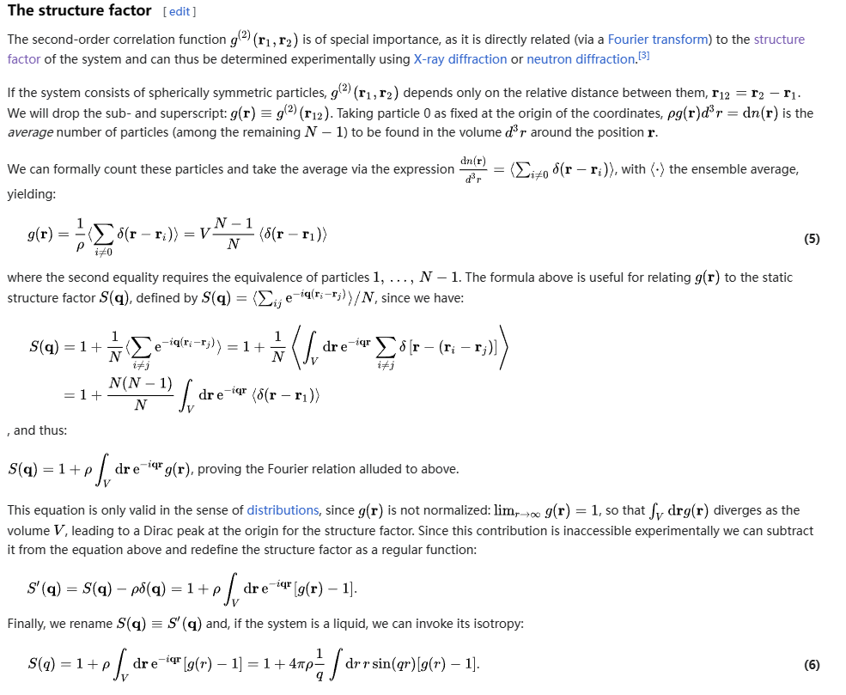

Slide 22
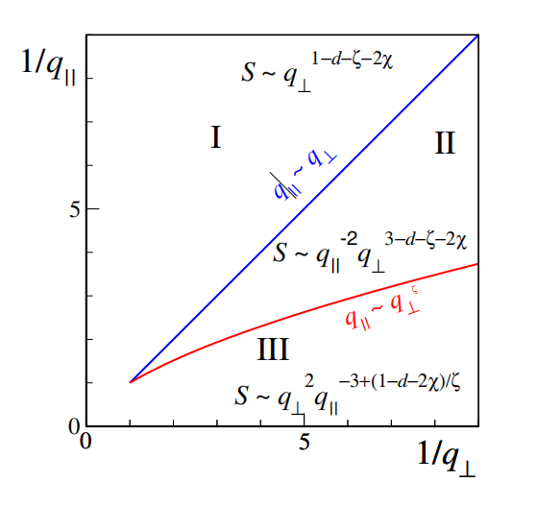
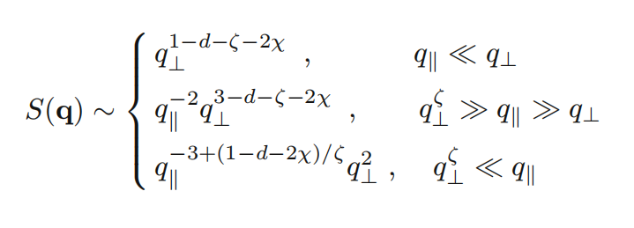
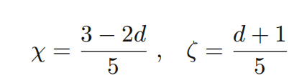

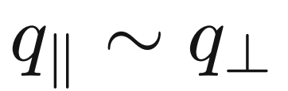
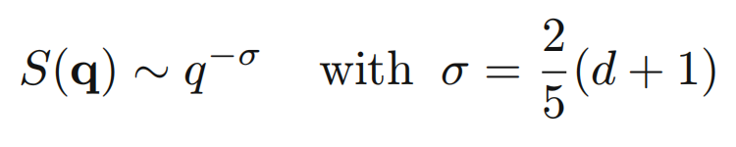
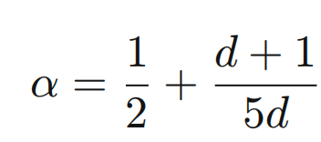
由于对称性破缺，空间各向异性，横向纵向表现出不同的行为，需要对S(q)从不同方向求值
结构因子主要以 为主

Slide 23
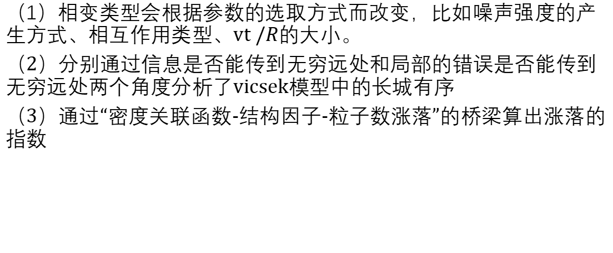
总结
（1）相变类型会根据参数的选取方式而改变，比如噪声强度的产生方式、相互作用类型、$vt /R$的大小。
（2）分别通过信息是否能传到无穷远处和局部的错误是否能传到无穷远处两个角度分析了vicsek模型中的长城有序
（3）通过“密度关联函数-结构因子-粒子数涨落”的桥梁算出涨落的指数

